Slide 1

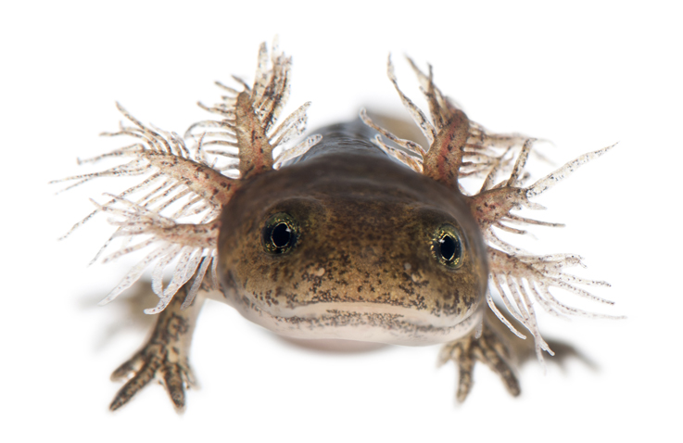

Unidade 5
A importância dos órgãos respiratórios
dos animais nas trocas gasosas

Slide 2

Seleciona a opção que completa corretamente cada frase.

Slide 3
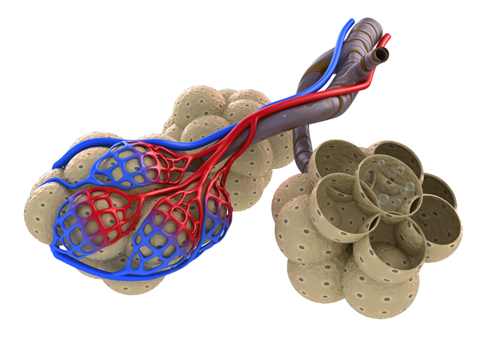
1. As trocas gasosas que se realizam nas superfícies respiratórias têm o nome de…
… respiração.
… hematose.
… absorção.

Slide 4
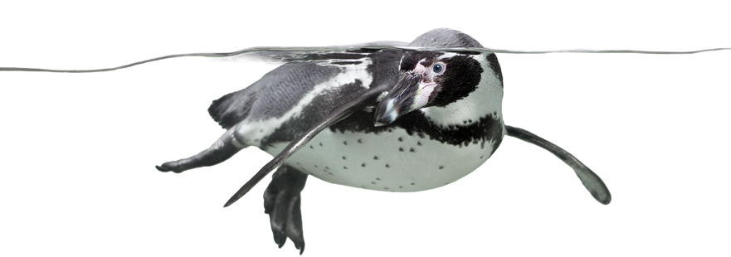
2. Os sistemas respiratórios dos animais estão adaptados…
… à sua alimentação.
… ao ar atmosférico.
… ao meio onde vivem.

Slide 5
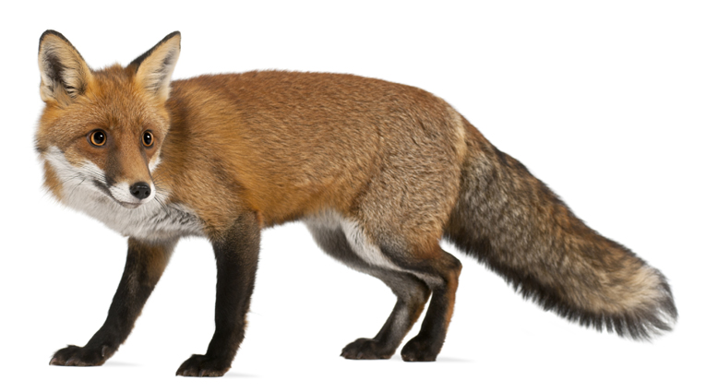
3. Nos mamíferos e nas aves, as trocas gasosas realizam-se através...
… de pulmões.
… das brânquias.
… da pele.

Slide 6
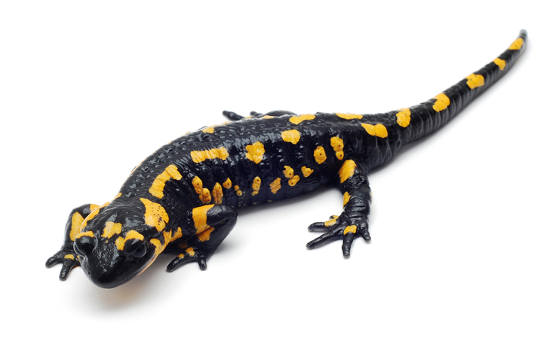
4. Os anfíbios, nos primeiros tempos de vida, respiram por...
… brânquias e pele.
… brânquias e pulmões.
… pulmões e pele.

Slide 7
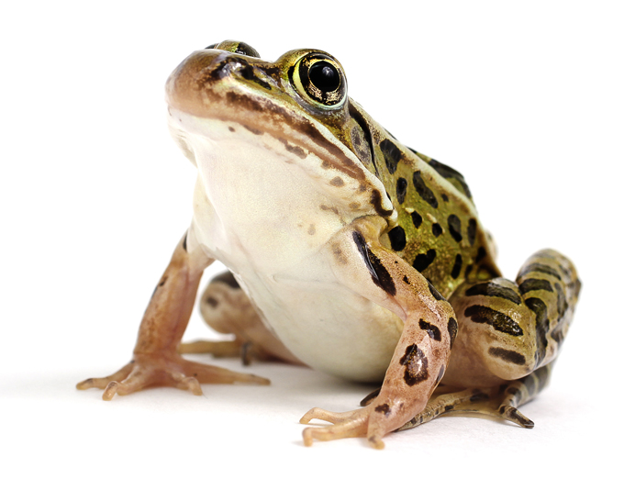
5. A rã no estado adulto, realiza hematose…
… pulmonar.
… branquial e pulmonar.
… pulmonar e cutânea.

Slide 8
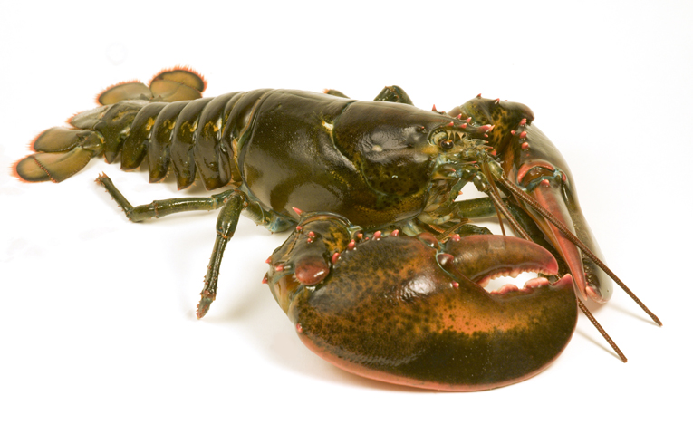
6. Os crustáceos, como o camarão e o caranguejo, respiram por…
… brânquias e pele.
… brânquias.
… pulmões e pele.

Slide 9
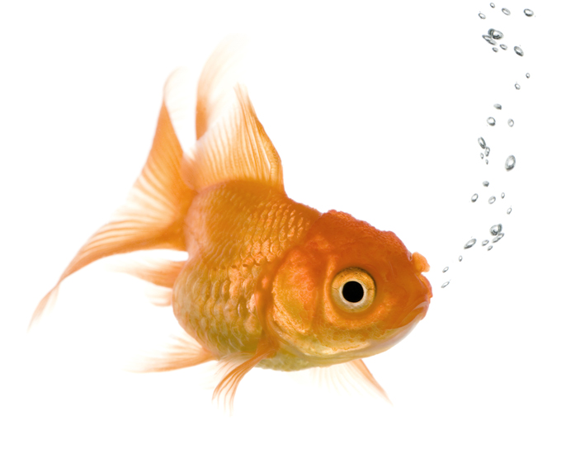
7. Nos peixes, as trocas gasosas são realizadas diretamente com…
… o ar atmosférico.
… a água e o ar atmosférico.
… a água.

Slide 10
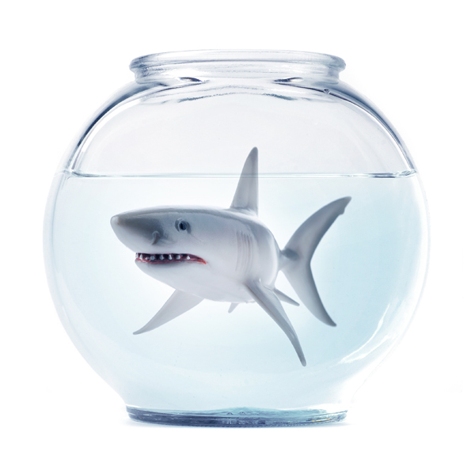
8. Nos peixes, a água com o dióxido de carbono sai…
… pela boca.
… pela fenda opercular.
… pelos opérculos.

Slide 11
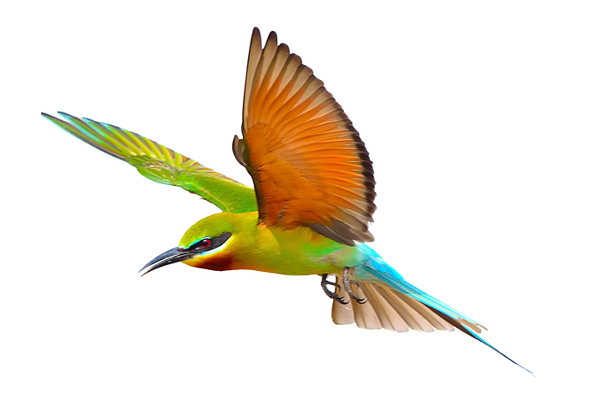
9. Para facilitar as trocas gasosas, as aves têm ligados aos pulmões...
… sacos aéreos.
… traqueias.
… espiráculos.

Slide 12
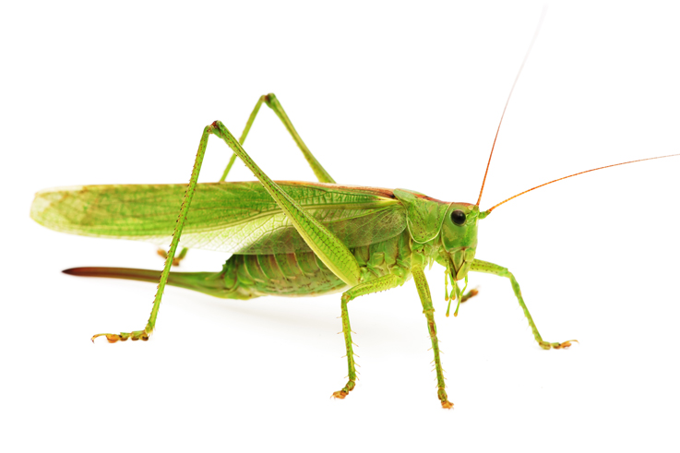
10. O gafanhoto e a abelha respiram através…
… da pele.
… das brânquias.
… de traqueias.

Slide 13
Correção
Cada resposta correta vale 1 ponto.

Slide 14
1. As trocas gasosas que se realizam nas superfícies respiratórias têm o nome de…
… respiração.
… hematose.
… absorção.

Slide 15
2. Os sistemas respiratórios dos animais estão adaptados…
… à sua alimentação.
… ao ar atmosférico.
… ao meio onde vivem.

Slide 16
3. Nos mamíferos e nas aves, as trocas gasosas realizam-se através...
… de pulmões.
… das brânquias.
… da pele.

Slide 17
4. Os anfíbios, nos primeiros tempos de vida, respiram por...
… brânquias e pele.
… brânquias e pulmões.
… pulmões e pele.

Slide 18
5. A rã no estado adulto, realiza hematose…
… pulmonar.
… branquial e pulmonar.
… pulmonar e cutânea.

Slide 19
6. Os crustáceos, como o camarão e o caranguejo, respiram por…
… brânquias e pele.
… brânquias.
… pulmões e pele.

Slide 20
7. Nos peixes, as trocas gasosas são realizadas diretamente com…
… o ar atmosférico.
… a água e o ar atmosférico.
… a água.

Slide 21
8. Nos peixes, a água com o dióxido de carbono sai…
… pela boca.
… pela fenda opercular.
… pelos opérculos.

Slide 22
9. Para facilitar as trocas gasosas, as aves têm ligados aos pulmões...
… sacos aéreos.
… traqueias.
… espiráculos.

Slide 23
10. O gafanhoto e a abelha respiram através…
… da pele.
… das brânquias.
… de traqueias.

